Slide 1
Управление образования АМС Ирафского района Порядок проведения ГИА в 2022 году
Федеральные нормативно –правовые акты
Приказ Минпросвещения России и Рособрнадзора от 07.11.2018 № 190/1512 «Об утверждении Порядка проведения государственной итоговой аттестации по образовательным программам среднего общего образования» (зарегистрирован Минюстом России 10.12.2018, регистрационный № 52952)
Приказ Минпросвещения России и Рособрнадзора от 07.11.2018 № 189/1513 «Об утверждении Порядка проведения государственной итоговой аттестации по образовательным программам основного общего образования» (зарегистрирован Минюстом 10.12.2018 регистрационный № 52953)

Slide 2
Управление образования АМС Ирафского района
ДОПУСК К ГИА-11
К ГИА-11 допускаются обучающиеся:
не имеющие академической задолженности,
в полном объеме выполнившие учебный план или индивидуальный учебный план (имеющие годовые отметки по всем учебным предметам учебного плана за каждый год обучения по образовательным программам среднего общего образования не ниже удовлетворительных),
имеющие результат «зачет» за итоговое сочинение (изложение).

Slide 3
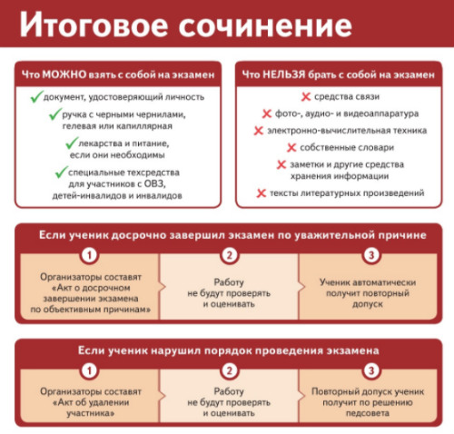
Управление образования АМС Ирафского района

Slide 4
Управление образования АМС Ирафского района
Итоговое сочинение
-допуск к ГИА
Утверждены тематические направления итогового сочинения 2021/22 учебного года:
1. Человек путешествующий: дорога в жизни человека
2. Цивилизация и технологии — спасение, вызов или трагедия?
3. Преступление и наказание — вечная тема
4. Книга (музыка, спектакль, фильм) — про меня
5. Кому на Руси жить хорошо? — вопрос гражданина
https://fipi.ru/itogovoe-sochinenie
1 декабря 2021 года
2 февраля 2022 года
4 мая
2022 года

Slide 5
Управление образования АМС Ирафского района
Важно! В 2022 году ГИА снова станет обязательным этапом на пути к получению аттестата. Все 11-классники должны будут сдать минимум 2 экзамена – по русскому языку и базовой математике.
Предметы по выбору ЕГЭ 2022 В списке дисциплин по выбору для ГИА-11 в 2022 году будут:
обществознание;
история;
иностранные языки;
физика;
химия;
информатика;
биология;
география;
литература.

Slide 6
Управление образования АМС Ирафского района

Slide 7
Управление образования АМС Ирафского района
СРОКИ ПРОВЕДЕНИЯ ГИА-11
Для проведения ГИА-11 на территории Российской Федерации и за ее пределами устанавливаются сроки и продолжительность проведения экзаменов по каждому учебному предмету (расписание ГИА-11). Экзамены проводятся в досрочный, основной и дополнительный периоды. В каждом из периодов проведения экзаменов предусматриваются резервные сроки.
Проект расписания 2022 года
Досрочная сдача: с 21.03.2022 по 15.04.2022
Основной этап: с 27.05.2022 по 21.06.2022
Дополнительный этап: с 05.09.2022 по 20.09.2022

Slide 8
Управление образования АМС Ирафского района
ПРОЕКТ расписания
27 мая (пятница) - география, литература, химия;
30 мая (понедельник) - русский язык;
31 мая (вторник) - русский язык;
2 июня (четверг) - ЕГЭ по математике профильного уровня;
3 июня (пятница) - ЕГЭ по математике базового уровня;
6 июня (понедельник) - история, физика;
9 июня (четверг) - обществознание;
14 июня (вторник) - иностранные языки (английский, французский, немецкий, испанский, китайский) (за исключением раздела "Говорение"), биология;
16 июня (четверг) - иностранные языки (английский, французский, немецкий, испанский, китайский) (раздел "Говорение");
20 июня (понедельник) - информатика и информационно-коммуникационные технологии (ИКТ);
21 июня (вторник) - информатика и информационно-коммуникационные технологии (ИКТ);

Slide 9
Управление образования АМС Ирафского района
ЕГЭ по всем учебным предметам начинается в 10.00 по местному времени
Продолжительность ЕГЭ
по математике профильного уровня, физике, литературе, информатике и информационно-коммуникационным технологиям (ИКТ), биологии составляет 3 часа 55 минут (235 минут);
по русскому языку, химии - 3 часа 30 минут (210 минут);
по иностранным языкам (английский, французский, немецкий, испанский) (за исключением раздела "Говорение") - 3 часа 10 минут (190 минут);
по математике базового уровня, обществознанию, истории, географии, китайскому языку (за исключением раздела "Говорение") - 3 часа (180 минут);
по иностранным языкам (английский, французский, немецкий, испанский) (раздел "Говорение") - 17 минут; по китайскому языку (раздел "Говорение") - 14 минут

Slide 10
Управление образования АМС Ирафского района
ПОРЯДОК ПОДАЧИ ЗАЯВЛЕНИЯ НА УЧАСТИЕ В ГИА-11
Для участия в ГИА-11 необходимо подать заявление с указанием выбранных учебных предметов, формой (формами) ГИА-11, сроков участия в ГИА-11 до 1 февраля включительно:
обучающимся – в образовательные организации, в которых обучающиеся осваивают образовательные программы среднего общего образования;
лицам, проходящим ГИА-11 экстерном в организации, осуществляющей образовательную деятельность по имеющей государственную аккредитацию образовательной программе среднего общего образования с последующим получением аттестата о среднем общем образовании – в образовательные организации по выбору указанных лиц.
Заявления подаются участниками ГИА-11 лично на основании документов, удостоверяющих личность, или их родителями (законными представителями) на основании документов, удостоверяющих личность, или уполномоченными лицами на основании документов, удостоверяющих личность, и доверенности.

Slide 11
Управление образования АМС Ирафского района
Заявление, на участие в ГИА подается в двух экземплярах
(приложение1). Один экземпляр возвращается заявителю с заполненными регистрационными полями (регистрационным номером, датой регистрации, фамилией, именем, отчеством и подписью лица, ответственного за прием и регистрацию заявлений). Второй экземпляр хранится в месте регистрации на участие в ГИА
Информация о каждом заявлении на участие в ГИА подлежит внесению в журнал регистрации заявлений на участие в ГИА в день подачи заявления. Журнал регистрации заявлений на участие в ГИА подлежит хранению в течение грех лет.

Slide 12
Управление образования АМС Ирафского района
ПОРЯДОК ПОДАЧИ ЗАЯВЛЕНИЯ НА УЧАСТИЕ В ГИА-11
После 1 февраля заявления об участии в ГИА-11 принимаются по решению государственной экзаменационной комиссии (ГЭК) только при наличии у заявителей уважительных причин (болезни или иных обстоятельств), подтвержденных документально, не позднее чем за две недели до начала соответствующего экзамена.
Участники ГИА-11 вправе изменить (дополнить) перечень указанных в заявлениях учебных предметов, а также изменить форму ГИА-11 и сроки участия в ГИА-11 при наличии у них уважительных причин (болезни или иных обстоятельств), подтвержденных документально.
Заявления подаются не позднее чем за две недели до начала соответствующего экзамена.

Slide 13
Управление образования АМС Ирафского района
Во время экзамена на рабочем столе участника экзамена могут находиться:
гелевая или капиллярная ручка с чернилами черного цвета;
документ, удостоверяющий личность;
средства обучения и воспитания;
лекарства и питание (при необходимости);
специальные технические средства (при необходимости);
листы бумаги для черновиков, выданные в ППЭ (за исключением экзамена по иностранным языкам (раздел «Говорение»).
Иные личные вещи участники ГИА-11 должны оставить в специально выделенном до входа в ППЭ месте для хранения личных вещей участников экзаменов.
Участник ГИА-11 занимает рабочее место согласно списку автоматизированного распределения. Изменение рабочего места не допускается.
При раздаче комплектов экзаменационных материалов все участники ГИА-11 должны внимательно прослушать инструктаж, проводимый организаторами в аудитории.

Slide 14
Управление образования АМС Ирафского района
ВО ВРЕМЯ ЭКЗАМЕНА УЧАСТНИКАМ ГИА-11 ЗАПРЕЩАЕТСЯ:
Иметь при себе:
уведомление о регистрации на экзамены;
средства связи;
электронно-вычислительную технику;
фото-, аудио- и видеоаппаратуру;
справочные материалы, письменные заметки и иные средства хранения и передачи информации.
Выносить из аудиторий и ППЭ экзаменационные материалы на бумажном и (или) электронном носителях.
Выносить из аудиторий письменные принадлежности, письменные заметки и иные средства хранения и передачи информации.
Фотографировать экзаменационный материалы.
Разговаривать между собой.
Обмениваться любыми материалами и предметами с другими участниками ГИА-11.
Переписывать задания ГИА-11 в черновики со штампом образовательной организации.
Произвольно выходить из аудитории и перемещаться по ППЭ без сопровождения организатора вне аудитории.

Slide 15
Управление образования АМС Ирафского района

Slide 16
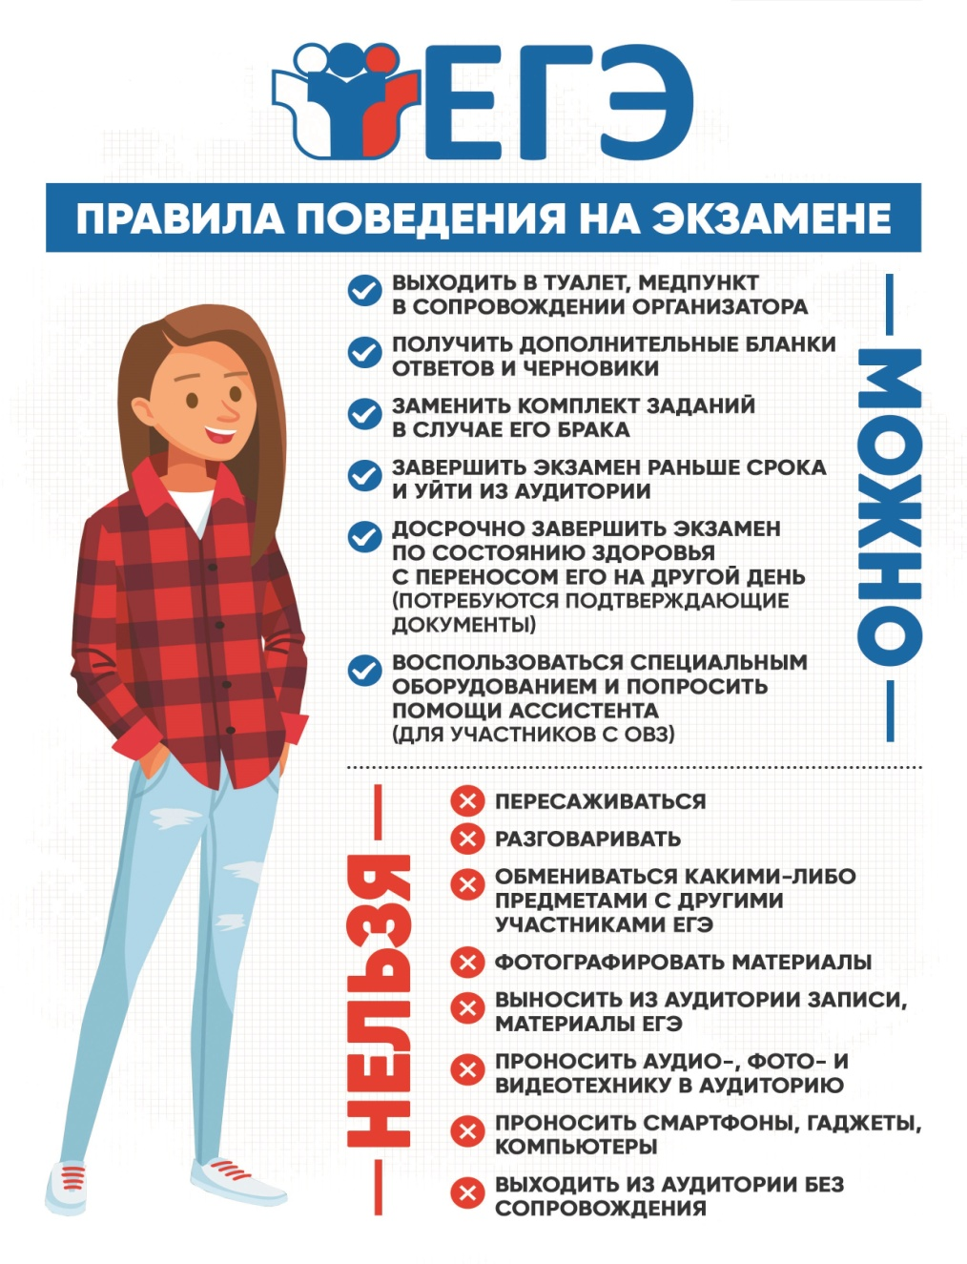
Управление образования АМС Ирафского района
За нарушение требований и отказ от их соблюдения организаторы совместно с членами ГЭК вправе удалить участника ГИА-11 с экзамена. В этом случае организаторы совместно с членами ГЭК составляют акт об удалении участника ГИА-11 с экзамена. На бланках удаленного участника экзамена проставляется отметка о факте удаления с экзамена. Экзаменационная работа такого участника ГИА-11 не проверяется.

Slide 17
Управление образования АМС Ирафского района
Во время экзамена участники экзамена имеют право выходить из аудитории и перемещаться по ППЭ только в сопровождении одного из организаторов вне аудитории. При выходе из аудитории участники экзамена оставляют документ, удостоверяющий личность, экзаменационные материалы, письменные принадлежности и листы бумаги для черновиков со штампом образовательной организации, на рабочем столе, а организатор проверяет комплектность оставленных экзаменационных материалов.

Slide 18
Управление образования АМС Ирафского района
По истечении времени экзамена организаторы объявляют об окончании экзамена. Участники экзамена откладывают экзаменационные материалы, включая задания и листы бумаги для черновиков со штампом образовательной организации на край своего стола. Организаторы собирают экзаменационные материалы у участников экзамена. После сдачи всех материалов указанные участники покидают ППЭ.

Slide 19
Управление образования АМС Ирафского района
Участники экзамена, досрочно завершившие выполнение экзаменационной работы, сдают экзаменационные материалы и листы бумаги для черновиков со штампом образовательной организации организаторам, не дожидаясь завершения окончания экзамена. После сдачи всех материалов указанные участники могут покинуть ППЭ

Slide 20
Управление образования АМС Ирафского района

Slide 21
Управление образования АМС Ирафского района

Slide 22
Управление образования АМС Ирафского района
Минимальные баллы ЕГЭ при поступлении в вузы на 2022/23 уч. год
Предмет | Минимальные баллы ЕГЭ, установленные Рособрнадзором | Минимальное количество баллов ЕГЭ при поступлении в вузы
 |  | СОГУ | СКГМИ | ГГАУ | СОГМА | СКФУ* | ЮФУ*
Русский язык | 36 | 40 | 40 | 36 | 42 | 40 | 40 (50)
Математика профильного уровня | 27 | 39 | 39 | 27 |  | 39 | 39 (50)
Физика | 36 | 39 | 39 | 36 |  | 39 | 39 (50)
Химия | 36 |  | 39 | 36 | 42 | 39 | 50
Информатика и ИКТ | 40 | 44 | 44 | 40 |  | 44 (60) | 44 (50)
Биология | 36 | 39 | 39 | 36 | 42 | 39 | 50
История | 32 | 35 | 35 |  |  | 35 | 50
География | 37 | 40 |  | 37 |  | 40 | 50
Иностранные языки | 22 | 30 |  |  |  | 30 | 50 (70)
Обществознание | 40 | 45 | 45 |  |  | 45 | 50 (60)
Литература | 32 | 40 |  |  |  | 40 | 50
в зависимости от направления подготовки

Slide 23
Управление образования АМС Ирафского района http://sogma.ru/index.php?page[common]=site&id=5&cat=folder&band=0&fid=45409

Slide 24
Управление образования АМС Ирафского района https://gorskigau.ru/abitur

Slide 25
Управление образования АМС Ирафского района https://www.nosu.ru/abiturientam/postuplenie/

Slide 26
Управление образования АМС Ирафского района http://www.skgmi-gtu.ru/ru-ru/abitur

Slide 27
Управление образования АМС Ирафского района

Slide 28
Управление образования АМС Ирафского района

Slide 29
Управление образования АМС Ирафского района Советы выпускникам

Slide 30
Управление образования АМС Ирафского района

Slide 31
Управление образования АМС Ирафского района
http://uoirafsk.profiedu.ru
363500 сел. Чикола, ул. А. Макоева, 18 ,
Тел.: 86734 3-15-05
Iraf_ruo@ mail.ru

